Slide 1
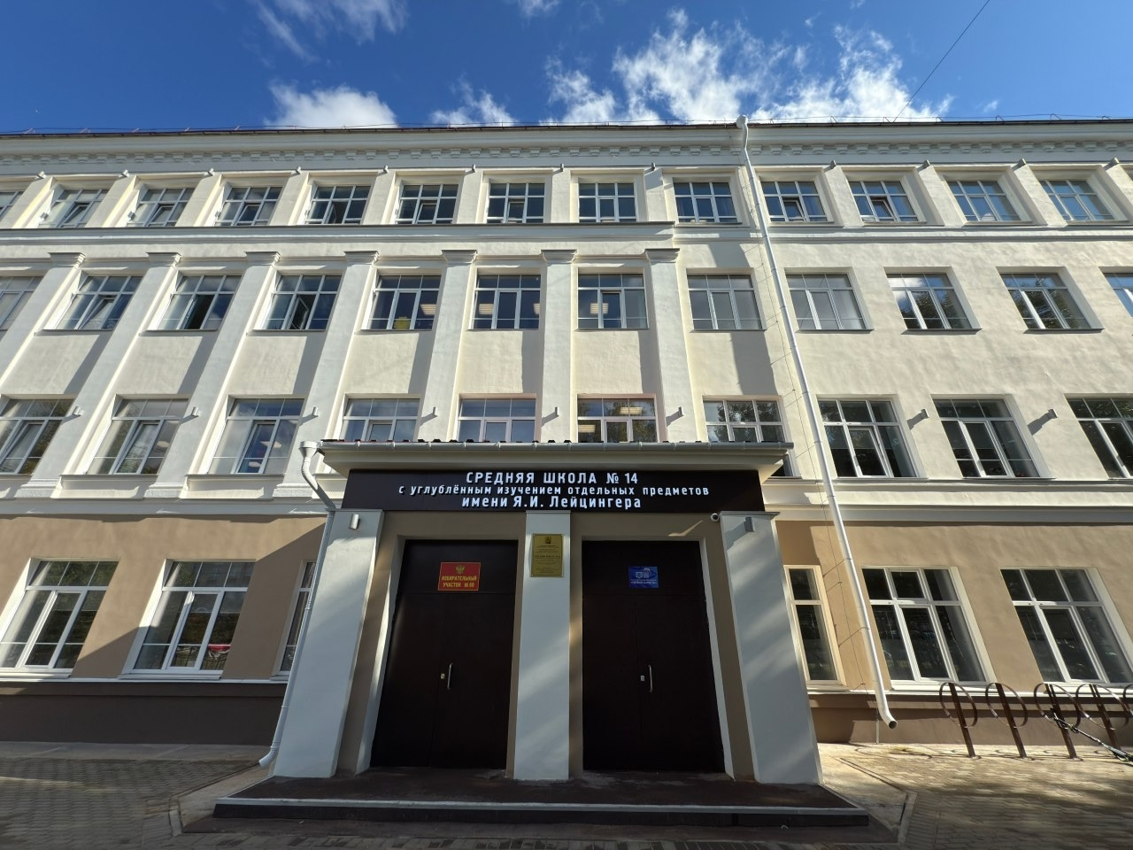
Муниципальное бюджетное общеобразовательное учреждение
городского округа «Город Архангельск»
«Средняя школа № 14 с углублённым изучением
отдельных предметов имени Я.И. Лейцингера»
Траектория развития учреждения с целью повышения качества математического и естественно-научного образования:
ОПЫТ, РЕАЛЬНОСТЬ и ПЕРСПЕКТИВЫ
ноябрь 2025 года

Slide 2


Кадровое обеспечение
УРОВЕНЬ КВАЛИФИКАЦИИ:
Учителя математики: высшая квалификационная категория – 3, первая квалификационная категория -1, СЗД -1 (молодой специалист)
Учителя физики: учитель-методист – 1, высшая квалификационная категория – 3, первая квалификационная категория -1, молодой специалист -1
Учитель химии: высшая квалификационная категория -1,
молодой специалист -1,
Учитель биологии: высшая квалификационная категория
Естественно-научное и математическое направление
Учителя математики – 5,
Учителя физики – 6 (из них 2 физика + информатика),
Учителя химии – 2,
Учитель биологии – 1.
ПОВЫШЕНИЕ КВАЛИФИКАЦИИ – пройдено своевременно
ДОПОЛНИТЕЛЬНО: курсы для учителей математики «Решение задач повышенной сложности», Государственный университет морского и речного флота имени адмирала С.О. Макарова и Центр тестирования «Кенгуру Плюс», Научно-методическая школа для учителей в ОИЯИ

Slide 3

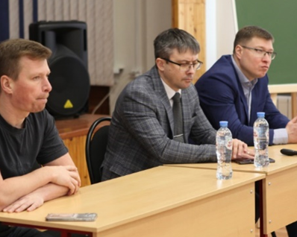
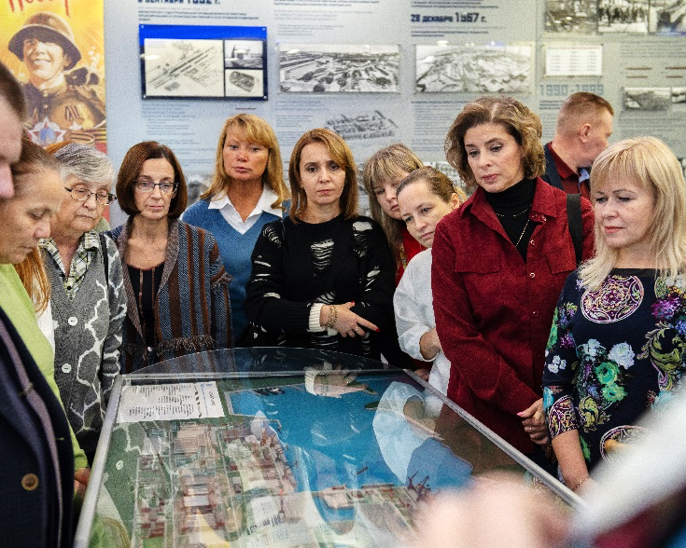
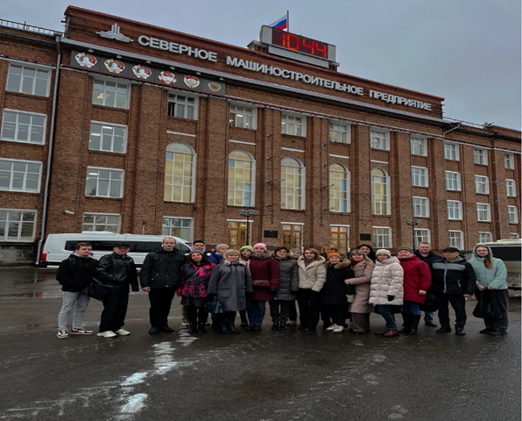
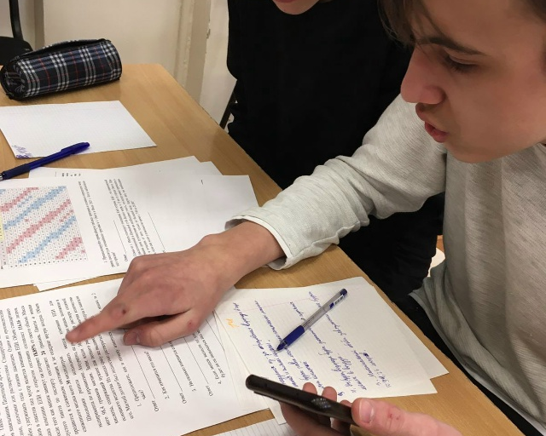
ФизМатАльянс: строим БУДУЩЕЕ вместе! сотрудничество с университетом, учреждениями СПО, партнёрство с предприятиями, обучение педагогов
Экскурсии
на предприятия для педагогов с целью ознакомления с технологическими процессами и производством
Мастер-классы
и гостевые лекции от преподавателей университета, инженеров и специалистов
Реализация совместных образовательных проектов
Практические занятия
для учителей физики в лабораториях университета и научных лабораториях

Slide 4

ОСНОВНАЯ ОБРАЗОВАТЕЛЬНАЯ ПРОГРАММА
УРОВЕНЬ ОСНОВНОГО ОБЩЕГО ОБРАЗОВАНИЯ:
УРОВЕНЬ СРЕДНЕГО ОБЩЕГО ОБРАЗОВАНИЯ:
Классы с углублённым изучением математики – 2 (5а, 6а, 6в)
Классы с углублённым изучением математики и физики – 3 (7а, 8а, 9а)
ИНЖЕНЕРНЫЕ КЛАССЫ (технологический профиль) – 3 (10а, 10в, 11а)
Группа естественно-научного профиля (15 человек) в 10б классе

Slide 5
КУРСЫ ВНЕУРОЧНОЙ ДЕЯТЕЛЬСТИ:
УРОВЕНЬ ОСНОВНОГО ОБЩЕГО ОБРАЗОВАНИЯ:
УРОВЕНЬ СРЕДНЕГО ОБЩЕГО ОБРАЗОВАНИЯ:
Решение математических задач повышенной сложности
Решение физических задач повышенной сложности
Мир химии
Основы физического эксперимента
Основы программирования на PYTHON
Основы компьютерного моделирования
Программирование на языке PYTHON
Решение задач повышенной сложности
Решение олимпиадных задач по математике/физике/информатике
Математика в экономике
Современные агробиотехнологии
Компьютерное моделирование
Основы логики и алгоритмики
(на уровне НОО)

Slide 6

Учебный план
Часть, формируемая участниками образовательных отношений:
Введение в инженерную деятельность – 2 ч./нед.
Основы компьютерной графики и начертательной геометрии – 1 ч./нед.
Введение в профессию – 34 ч./год
Обязательная часть
Курсы внеурочной деятельности:
Программирование на языке PYTHON
Решение задач повышенной сложности
Решение олимпиадных задач по математике/физике/информатике
Математика в экономике
Современные агробиотехнологии
Навигационная астрономия
История архитектуры и строительства в истории Архангельска
Фабрика процессов
Компьютерное моделирование и проектирование
Математика – углублённый уровень - 8 ч./нед.
Физика – углублённый уровень - 5 ч./нед.

Slide 7

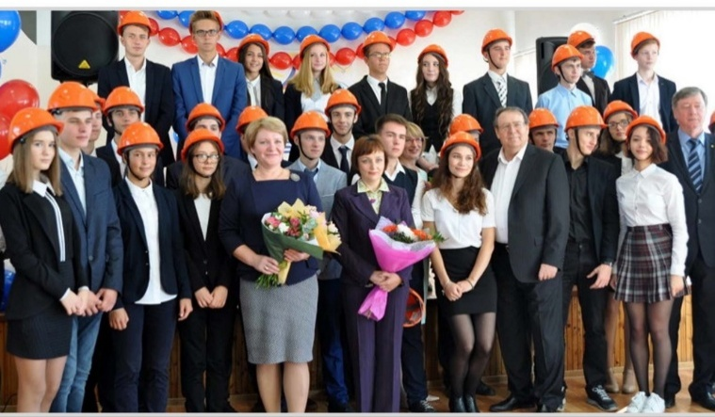
ИЗ ОПЫТА
Проект
«ИЗ ШКОЛЫ В ПРОФЕССИЮ» ИНЖЕНЕРНО-СТРОИТЕЛЬНЫЕ КЛАССЫ (10А, 11А)
1 сентября 2016 года
При поддержке губернатора Архангельской области, Министерства образования Архангельской области, Министерства строительства и архитектуры Архангельской области
8 выпусков
Саморегулируемая организация
«Союз профессиональных строителей»
Некоммерческое партнёрство
«Союз строителей Архангельской области»
ФГАОУ ВО «Северный (арктический) федеральный университет имени М.В. Ломоносова»
Высшая инженерная школа
ГБПОУ АО «Архангельский техникум
строительства и экономики»
АО «АрхангельскГражданРеконструкция»
Архангельскавтодор

Slide 8
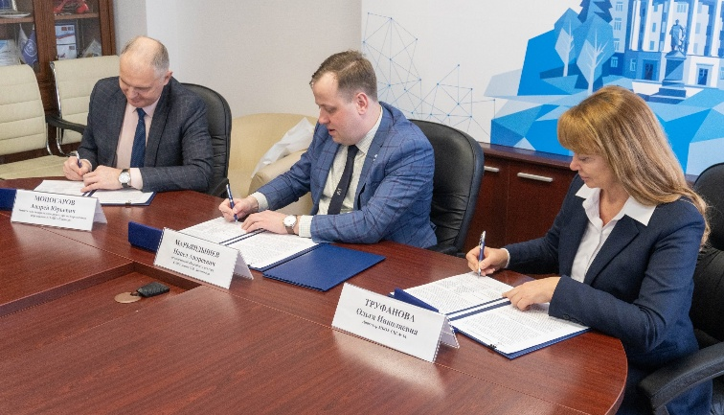
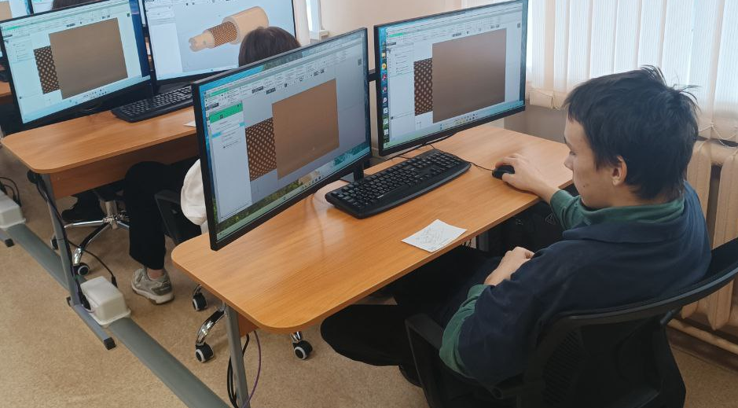
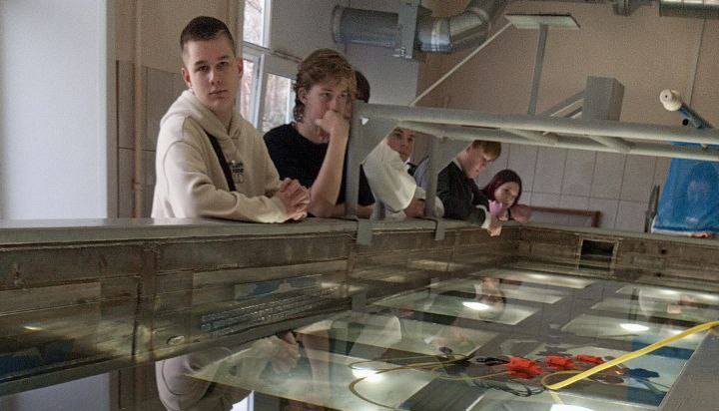




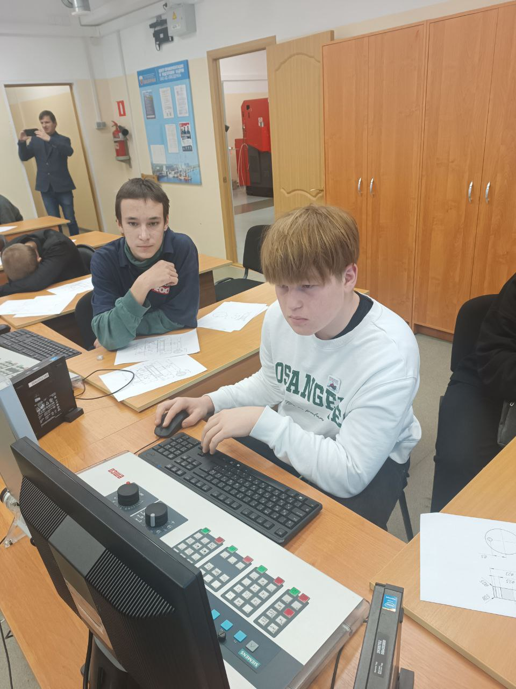
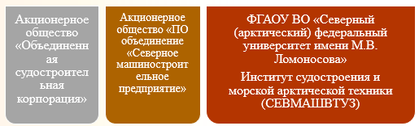
ПЕРСПЕКТИВЫ и ОПЫТ
Проект
«ИЗ ШКОЛЫ В ПРОФЕССИЮ» ИНЖЕНЕРНЫЙ СУДОСТРОИТЕЛЬНЫЙ КЛАСС (10В)
1 сентября 2025 года

Slide 9
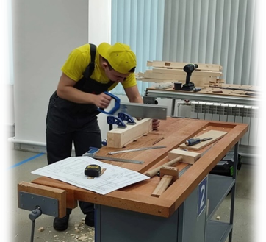
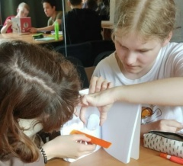

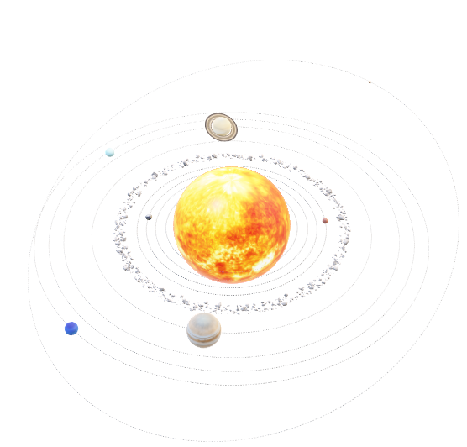
Научно-техническая
направленность:
Техническое конструирование
Робототехника
Компьютерная грамотность
Компьютерная графика
Основы энергетики
Дополнительное образование
Естественно-научная направленность:
Юный геолог
Юный натуралист
Исследователи космоса
Реальность и перспективы

Slide 10
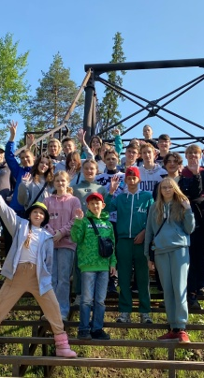
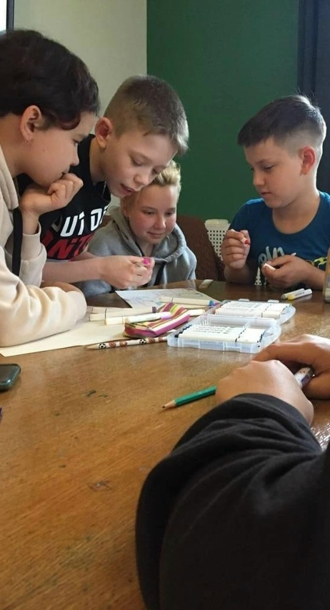
Специализированный (многопрофильный) лагерь с круглосуточным пребыванием «Формула единства – путь к успеху» для детей 7-10 классов.

Slide 11
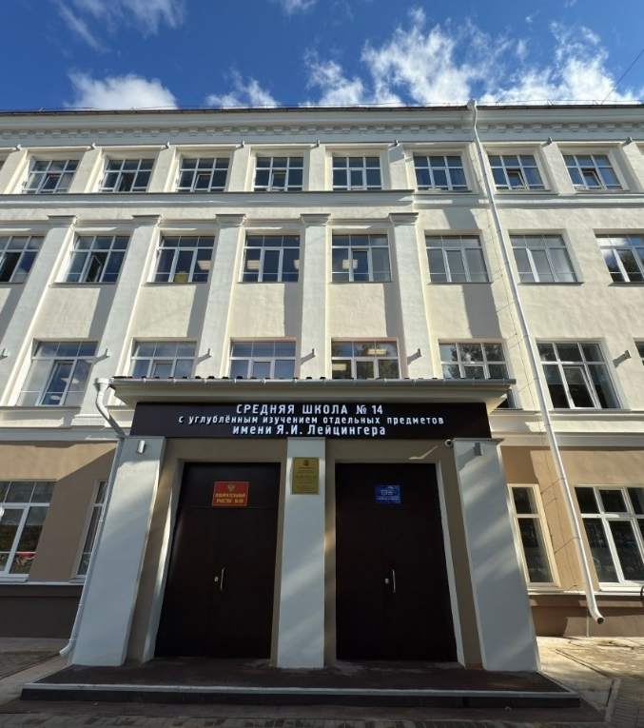
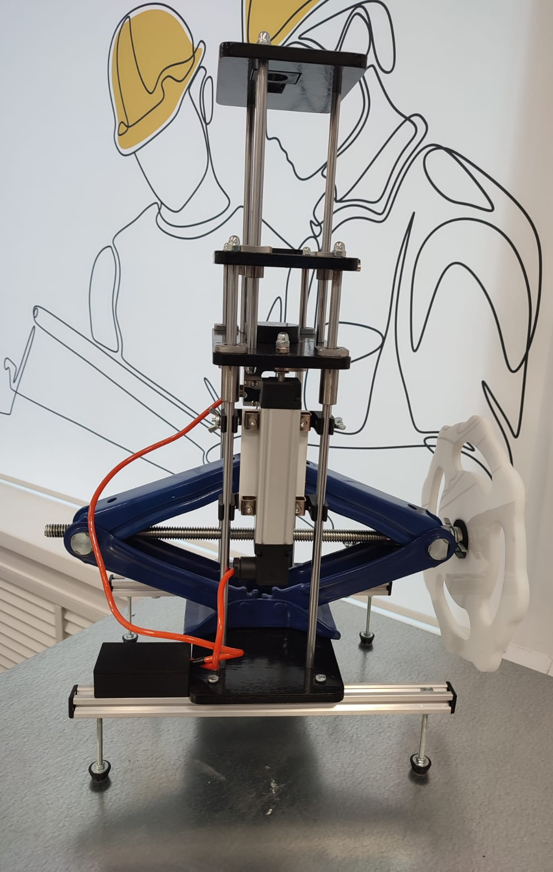
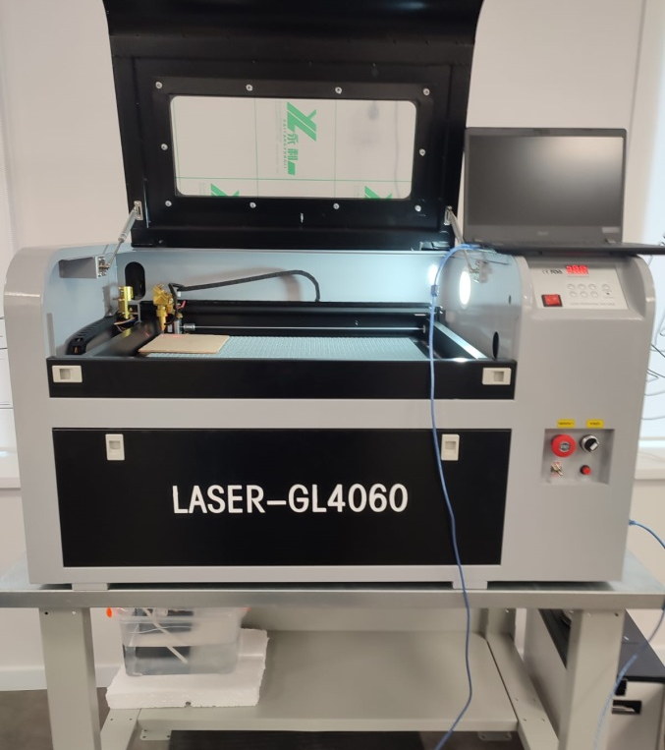
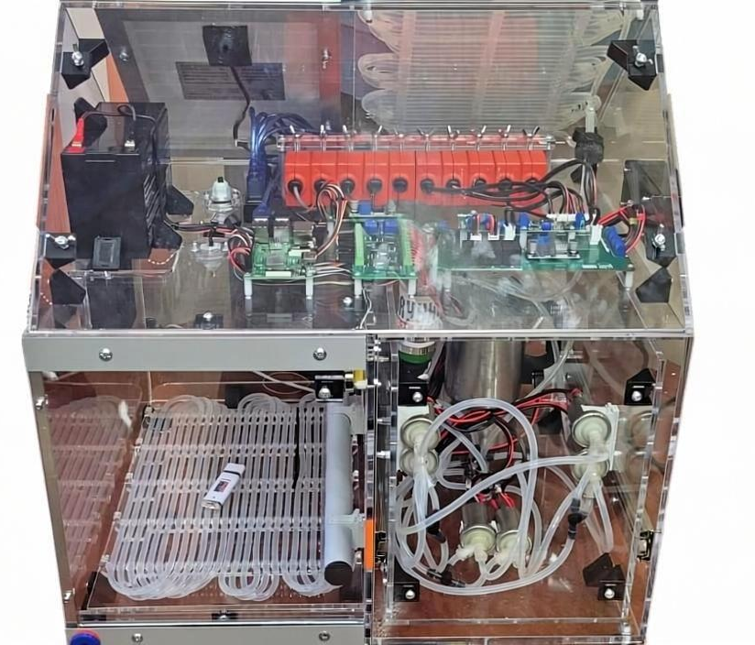
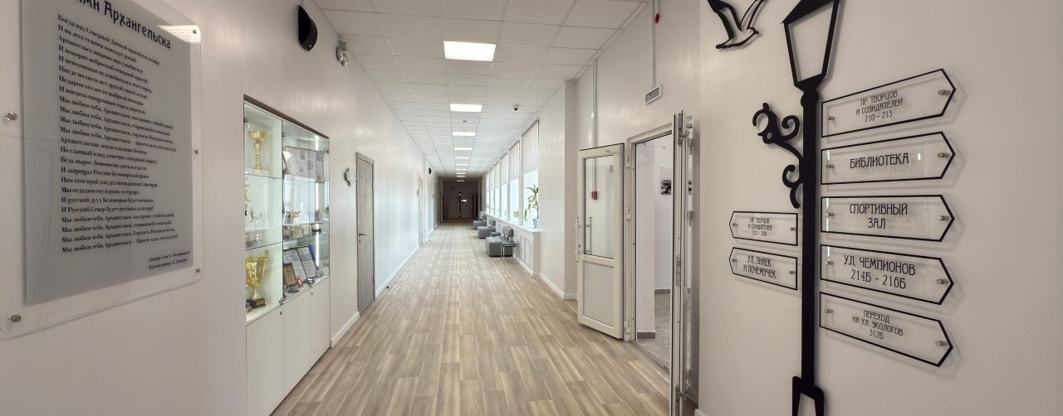
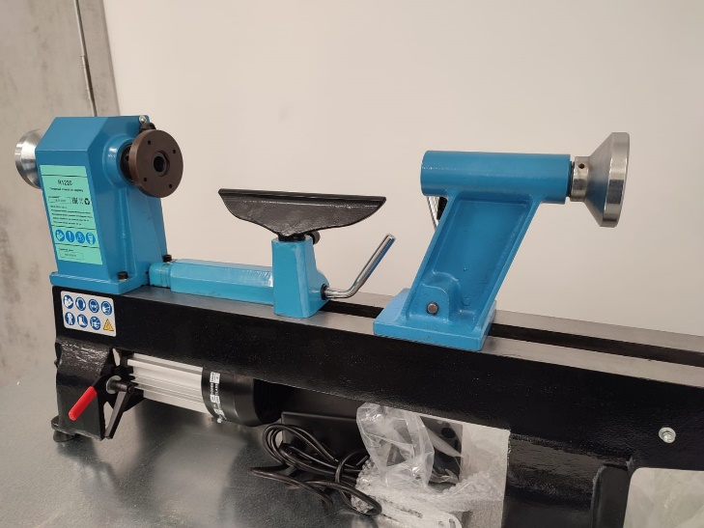
Photo Collage
Обновление
школы
Обновление
школы
Обновление
оборудования

Slide 12
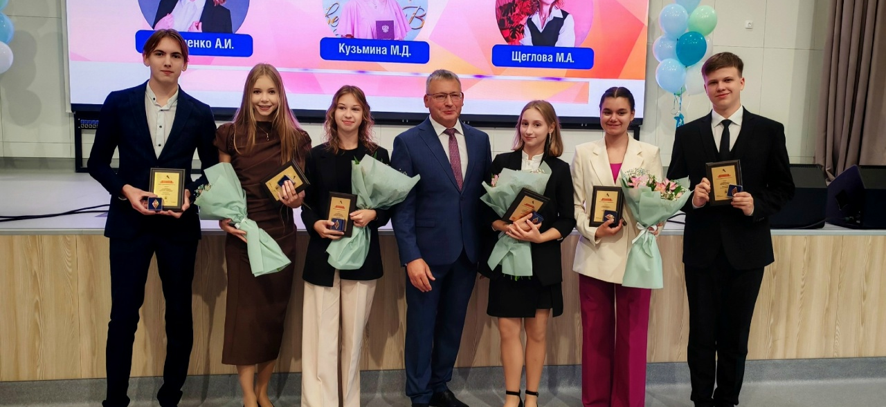
Результаты олимпиад
Лидер среди школ региона по результатам заключительного этапа ВсОШ
"Золотая надежда Архангельской области"
2019-2020 Соломонова Светлана
2021-2022 Гардт Анастасия
2022-2023 Харин Андрей
2024-2025 Щеглова Мария, Барабанкин Илья

Slide 13

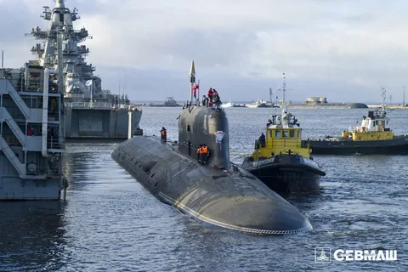

Slide 14
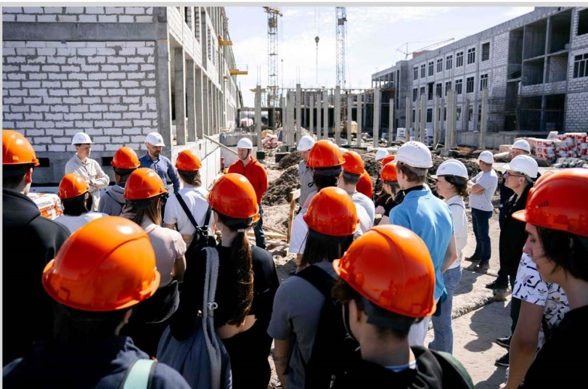
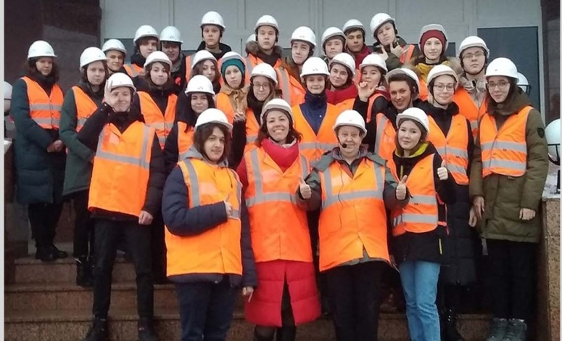
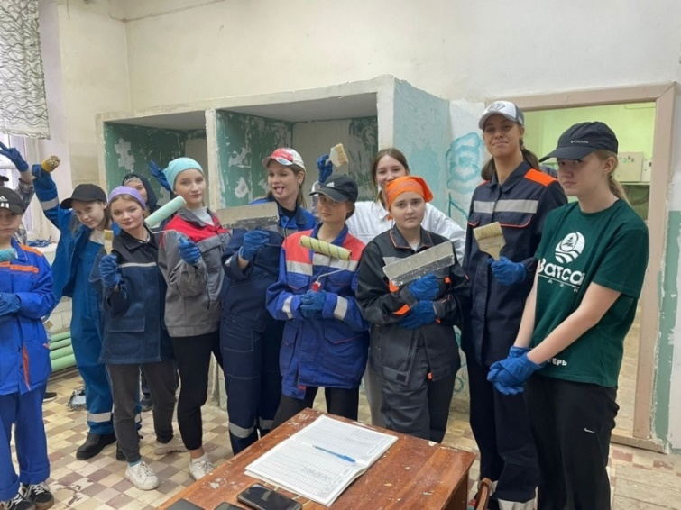
Выбор выпускников

